Slide 1
Duševní hygiena
Mgr. Jana Sklepníková, Ph. D. (411635)

Slide 2

Předpokládaná organizace
Každý seminář nás čekají 2 témata (souvisí spolu)
Téma bude zakončeno praktickým cvičením
  (máte tedy 2 na 14 dní tj. 1 na týden, pořadí si určete sami)
Po probrání tématu si můžeme dát přestávku
Postarejte se o svoje fyzické pohodlí – jezte, pijte, seďte jak potřebujete s ohledem na ostatní
Médium pro komunikaci?
Check-in: Teploměr
Check-out: Co si odnášíte (pop-corn)

Slide 3
ÚVODEM
Kdo jsem
Jméno, kterým mě prosím oslovujte, nějaká zajímavost o mě
Proč tu jsem
Potřebuji kredit
x
Fascinuje mě všechno týkající se duševního zdraví, VŠECHNO.
Moje dosavadní zkušenost s duševní hygienou?
O emocích nemluvím, když už to nejde tak to zapiji
X
V podstatě jsem došl* osvícení a zde jsem jen abych neztratil* kontakt s normálními smrtelníky

Slide 4
Co nás dnes čeká
Téma 1 – Co je duševní hygiena
Vymezení a předmět psychohygieny.
Základní pojmy psychohygieny.
Psychologie zdraví
její vymezení a úkoly
Světová zdravotnická organizace (WHO)
její úkoly a programy. Definování kategorií zdraví.
Téma 2 - Stres
Fenomén stresu
Vývoj teorie stresu v medicíně a v psychologii
Teorie Selyeho a Lazaruse
Eustres a distres.

Slide 5
Duševní hygiena

Slide 6

Co je duševní hygiena
Péče o duševní zdraví člověka
Podporuje a udržuje duševní vyrovnanost
  Větší odolnost vůči nemocem
  Lepší navazování přátelství a vztahů
  Přijmutí emocí a práce s nimi
Prevence negativních dopadů stresu zj. dlouhodobých
Základní metody
  Spánek, relaxace, pohyb/příroda, strava, time-management, odpočinek/relaxace
  SEBEPOZNÁNÍ

Slide 7
Co je duševní zdraví
Žádoucí stav dosaženým vědomím či nevědomím dodržováním zásad duševní hygieny
Užší pojetí
  Duševní zdraví = nepřítomnost příznaků duševní nemoci, nerovnováhy či poruch adaptace
Širší pojetí
  Popisuje jak duševní zdraví vypadá
  WHO: stav duševní, tělesné a sociální pohody.
  „Zdraví je stav kdy je člověku naprosto dobře, a to jak fyzicky, tak psychicky i sociálně. Není to jen nepřítomnost nemoci a neduživosti.“

Slide 8
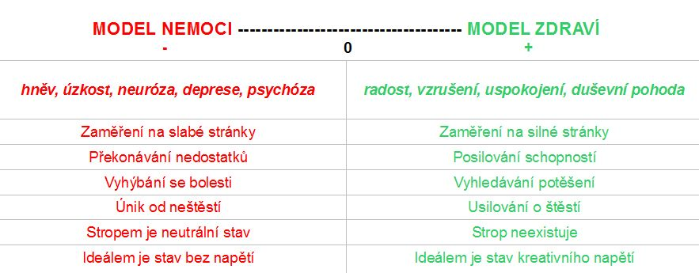

Slide 9
Psychologie zdraví
Zabývá se rizikovými a protektivními faktory souvisejícími se zdravím
  Také tím proč děláme to co bychom neměli pro naše zdraví a nebo proč neděláme to co bychom měli dělat
  Zabývá se hlavně prevencí v tom nejširším slova smyslu
„ Budovat teorii zdravého jedince a chování člověka a chování člověka a získávat solidní poznatky z oblasti psychologie – na jedné straně o tom co naše zdraví posiluje, a na druhé straně o tom, co našemu zdraví škodí.“

Slide 10

Pohledy na zdraví a WHO
Mise
  „Svět, ve kterém všichni lidé dosáhnou nejvyšší možné úrovně zdraví a pohody.“
  Podporova zdraví, Udržovat svět v bezpečí a sloužit těm nejzranitelnějším
Pohledy na zdraví
  Well-being – cítím se dobře
  Fitness – dobře funguji
  Produkt, zboží
  Určitý typ síly – Vitality

Slide 11
Cvičení 1
ZPOMALENÍ
Zpomalení pohybů
BODY SCAN
Jak se má moje tělo? Jak se mám já?
Potřebuju něco?
Můžu pro sebe něco udělat?
uvědomění si přítomnosti

Slide 12


Přestávka
(na kávu)

Slide 13
Stres

Slide 14
Co je to vlastně stres?
Prožitek kdy se setkáme s nadlimitní zátěží
  Zcela individuální !
Cítíme se ohroženi
  Útok
  Únik
  Zmrznutí
Stresory x salutory
Distres x eustres
Reakce na kognitivní, emocionální, behaviorální i fyziologické úrovni

Slide 15
Kortikoidní pojetí stresu – H. Selye
Zkoumal reakce endokrinního systému u zvířat na zátěžové situace
Zjistil, že při různých situacích se reakce organismů opakuje
Obecný adaptační syndrom (GAS)
  3 fáze
  Poplachová
    Mobilizace organismu, příprava na útok nebo útěk
    Zvýšená činnosti sympatického systému (vyplavení adrenalinu do krve, zvýšení srdeční činnosti a tlaku, zrychlení dechu, sekrece potu
  Rezistence
    Vlastní boj organismu se stresorem
    Při dlouhodobém trvání dochází k poškození organismus (poruchy kardiovaskulárního systému, vředy aj.)
  Vyčerpání
    Organismus se hroutí pod tlakem stresoru, aktivace parasympatiku
    Může končit i smrtí

Slide 16
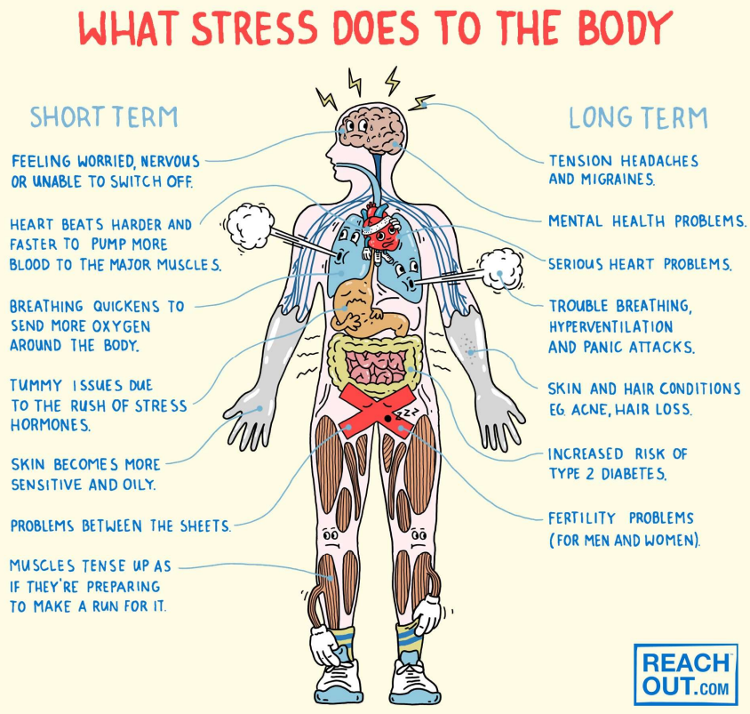

Slide 17
Kognitivní pojetí stresu – R. Lazarus
Teorie dvojího zhodnocení
Primární zhodnocení
  Zhodnocení situace z hlediska ohrožení, významu a důsledků pro osobní pohodu
  Irelevantní, pozitivní, stresová (ohrožení, ztráta či výzva)
Sekundární zhodnocení
  Hodnocení vlastní schopnosti vyrovnat se stresem a zdroje, které má k dispozici vč. potenciálního dalšího vývoje
  Fyzické, psychické, materiální a sociální
(Terciální zhodnocení)
  Vyhodnocení účinnosti postupu a opětovné přehodnocení situace na základě výsledků

Slide 18
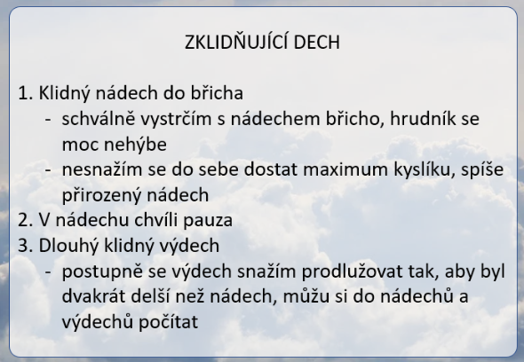
Cvičení 2

Slide 19
Děkuji za pozornost
Prostor pro otázky a postřehy

